Slide 1
DÉCOUVRIR LA FRANCE ET LES FRANÇAIS

Slide 2
Découvrir la France et les Français
INTRODUCTION
LE TERRITOIRE FRANÇAIS
L’UNITÉ NATIONALE
FRACTURES
LA DIVERSITÉ
CE QUI SE PASSE EN FRANCE

Slide 3
DÉCOUVRIR LA France et les Français
Chercher à comprendre l’autre et les déplacements sur l’image que j’en ai…
Sortir des a priori de part et d’autre.
Chercher à dire la foi dans l’univers de l’autre

Slide 4
DÉCOUVRIR LA France et les Français
LE TERRITOIRE FRANÇAIS
Lente construction
Plusieurs régions sont autonomes (Bretagne Occitanie Basques …
Environ vers 1254 apparaît l’idée de France.
La Savoie ne devient française qu’en 1860 comme NiceLes Belges quittent la France en 1830
L’Alsace et la Lorraine changent plusieurs fois d’appartenance

Slide 5
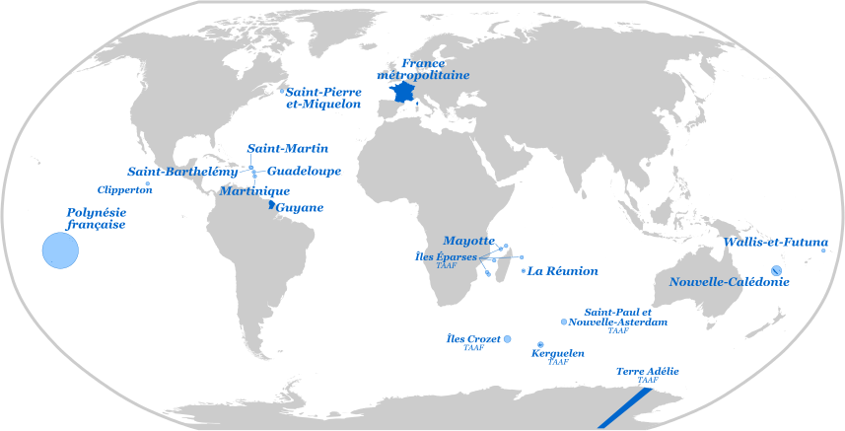
DÉCOUVRIR LA France et les Français
LE TERRITOIRE FRANÇAIS
France d'outre-mer

Slide 6
DÉCOUVRIR LA France et les Français
LE TERRITOIRE FRANÇAIS
La centralisation a été lente et difficile… après des luttes fratricides
La langue a été unifiée en 1539
Mais le cultures locales ont été réprimées
Aujourd’hui encore revendications linguistiques

Slide 7
Unité nationale
La Révolution de 1789 remplace le roi par le Peuple Français dans la violence.
L’unité s’est faite contre d’autres : Anglais Allemands
L’éducation républicaine anti cléricale et religieuse
Unité aussi par un système social.

Slide 8
FRACTURES FONDATRICES
Évocation des anciennes : 100 ANS; Guerres de religions; révolution française : décapitation du ROI
Guerre d’Algérie : Image blessée. Silence
Place des Algériens en France
Les Harkis
Décolonisation : fin de l’empire français
Doutes face à l’armée.

Slide 9
FRACTURES FONDATRICES
Mai 1968 :
Une nouvelle culture : « Il est interdit d’interdire ».
Référence de toutes les crises.
Rupture culturelle très forte : toutes les institutions sont remises en cause
Attrait du marxisme
Rupture générationnelle : « fin des 30 glorieuses ».
Reste un marqueur : les « Soixantehuitars ».

Slide 10
LES DIVERSITÉS
Théorie : la RF est une et indivisible !
Régionalisme
Culturalisme (opposition à l’image des autres : « Chtimi »
Options politiques
Paris et la Province.
Pas UNE culture française.

Slide 11
CE QUI SE PASSE EN FRANCE
La France ne se définit pas par elle seule : la « mondialisation » la modèle aussi (comme tout autre pays)
France critique par rapport aux USA : idéologie libérale, individualisme, entreprises transnationales.
L’EUROPE : France est fondatrice; influence sur la législation; attachement sans enthousiasme.
CONTRADICTIONS INTERNES :
L’échiquier politique : centres, droites, gauches.
Le Syndicalisme …
Les recours à la grève.
L’ambiguïtés des manifestations.

Slide 12
LES DIVERSITÉS
La question des migrations :
Plus de 1,5 millions de Français vivent à l’étranger.
Immigrations par vagues selon les besoins du travail Italiens, Portugais …
Immigrations Nord-Africaine et des anciennes colonies.
Nouveau type de d’immigrations lié à la mondialisation (très haute ou très basse qualification)
Environ 5 millions de migrants légaux (8% de la population)
Concentration dans certains quartiers ou régions.
Xénophobie entretenue politiquement (FN)
Question de l’Europe.
Interrogations sur l’identité nationale.

